Slide 1




Projeto H.O.M.E.R.
LGPD – Fase 2: Ferramenta de Gestão de Fornecedores
#1 ISO 27001 certified consulting firm
ISO 9001 certified on CS managed assignments

Slide 2
Sumário Executivo
1. Visão Geral
2. Avaliações
3. Análises
Estrutura dos módulos
Avaliação de Risco e Maturidade
Análise temporal e de Processos

Slide 3
Sumário Executivo
1. Visão Geral
2. Avaliações
3. Análises
Estrutura dos módulos
Avaliação de Risco e Maturidade
Análise temporal e de Processos

Slide 4

Visão Geral da Ferramenta Estrutura dos Módulos (1/3)
Os módulos do H.O.M.E.R.* estão estruturados em quatro unidades (macros Excel/VBA), direcionadas para públicos específicos, com objetivos e funcionalidades distintas
2 Módulos
Cliente Beijaflore
Fornecedor
2 Módulos
Análise
Temporal
Avaliação de Risco & Maturidade
Questionário de Fornecedores
Geração de
RFP
* acrônimo para Heuristically Operative Matrix Emulation Rostrum

Slide 5
Visão Geral da Ferramenta Estrutura dos Módulos (2/3)
Numa linha do tempo de Gestão de Fornecedores, onde se encaixam os módulos do H.O.M.E.R.?
Surgimento da
demanda
Avaliação
da criticidade
do serviço
Geração de cláusulas padrão para RFP, de acordo com a criticidade
Envio de questionário de fornecedor de acordo com a criticidade
Avaliação da maturidade de acordo com as respostas e evidências obtidas*
Avaliação da evolução do ambiente de terceiro(s) ao longo do tempo
* em acordo com o esperado para a criticidade do serviço

Slide 6
Visão Geral da Ferramenta Estrutura dos Módulos (3/3)
Cliente Beijaflore
Fornecedor
Avaliação de Risco & Maturidade
Questionário de Fornecedores
▪ Avaliação de Risco e Criticidade inerentes, com geração de risco em formato matricial
▪ Geração de formulário com base no risco do serviço prestado pelo fornecedor e na natureza do mesmo
▪ Possibilidade de inclusão/remoção de questões por nível de criticidade e natureza de serviço
▪ Consolidação de respostas para geração de radar de maturidade dos fornecedores, elencados em dimensões
▪ Reavaliação das respostas dos fornecedores, em virtude das evidências recebidas
▪ Avaliação de Maturidade de fornecedores, de forma pontual e global, ante à criticidade do mesmo
▪ Questionário de maturidade direcionado para a criticidade do serviço prestado
▪ Tela de validação de respostas, permitindo alteração de respostas antes do envio para o solicitante da RFP
Análise Temporal
Geração de RFP
▪ Análise da evolução da maturidade de fornecedores ao longo do tempo (de forma global e em faixas de tempo pré-determinadas), para avaliação de adequação a prováveis planos de ação desenhados
▪ Geração de itens para Request For Proposal, alinhados à criticidade do serviço do terceiro e às ações esperadas para o nível de risco elencado

Slide 7
Sumário Executivo
1. Visão Geral
2. Avaliações
3. Análises
Estrutura dos módulos
Avaliação de Risco e Maturidade
Análise temporal e de Processos

Slide 8

Avaliação de Risco Risco Inerente por tipo de serviço (1/4)
Risco
=
Impacto
$$∙$$
Probabilidade
Risco inerente
representa o nível de risco que existe na ausência de terceiros implementando um conjunto de controles
Risco residual
Risco inerente
Risco
residual
é a quantidade de risco que permanece após a contabilização desses controles

Slide 9

Avaliação de Risco Risco Inerente por tipo de serviço (4/4)
Risco
=
Impacto
$$∙$$
Probabilidade
Avaliação de Risco em níveis de criticidade
Impacto = f (D, V, L, N) | Impacto = D ∙ V ∙ L ∙ N
Impacto | Nível de Impacto
Menor ou igual a 60 | Muito baixo
Entre 60 e 120 | Baixo
Entre 120 e 180 | Médio
Entre 180 e 240 | Alto
Maior que 240 | Muito alto
Probabilidade = f (E, T, R) | Probabilidade = E ∙ T ∙ R
Probabilidade | Nível de Probabilidade
Menor ou igual a 25 | Muito baixa
Entre 25 e 50 | Baixa
Entre 50 e 75 | Média
Entre 75 e 100 | Alta
Maior que 100 | Muito alta

Slide 10
Avaliação de Risco Classificação de risco em níveis de criticidade (1/2)
A avaliação de risco inerente permite elencar uma série de ações que fazem sentido somente para dados níveis de criticidade
Ações
Revisão de Contrato
Revisão de requisitos de compliance
Revisão de acessos de terceiros
Assessment remoto
Análise de evidências
Testes de intrusão
Scan de vulnerabilidade
Assessment in loco
Níveis de risco
Pouco crítico
1
2
Geração de
RFP
Moderado
Severo
3
A partir deste conjunto de ações customizável é possível gerar cláusulas padrão de RFP, a partir de um banco de cláusulas incluso na ferrramenta
Crítico
4

Slide 11
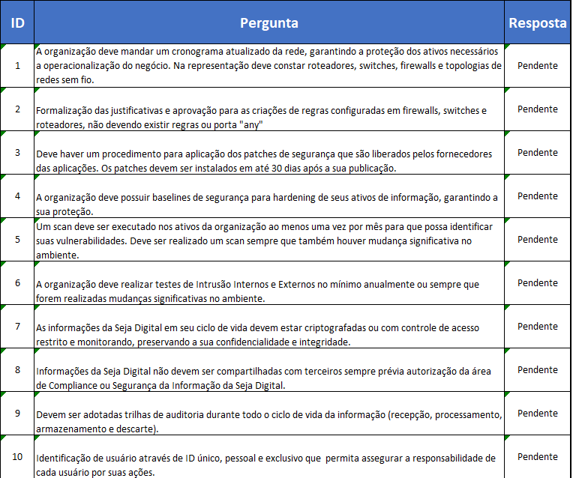
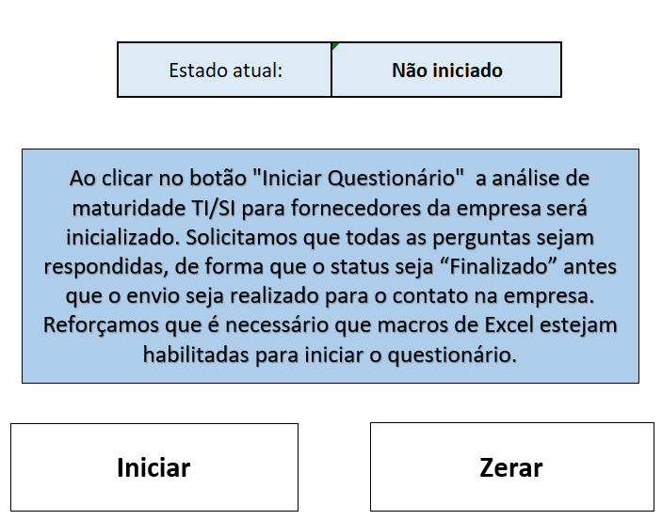
Avaliação de Risco Classificação de risco em níveis de criticidade (2/2)
Cada nível de criticidade gera um questionário de maturidade adequado ao nível de serviço do terceiro
1
Pouco crítico
2
Moderado
Avaliação de Risco & Maturidade
3
Questionário de Fornecedores
Severo
O cliente Beijaflore tem a possibilidade de acrescentar ou remover questões, de acordo com o nível de criticidade
4
O fornecedor possui tela de validação de respostas, permitindo alteração de respostas antes do envio
Crítico
Banco de questões com 150 perguntas

Slide 12
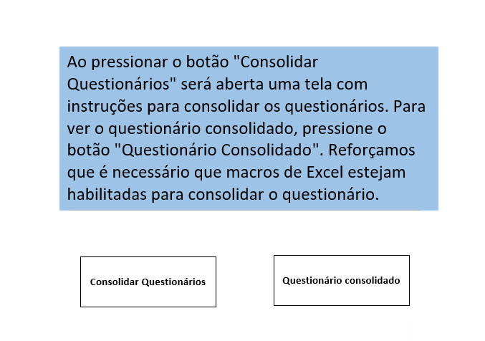
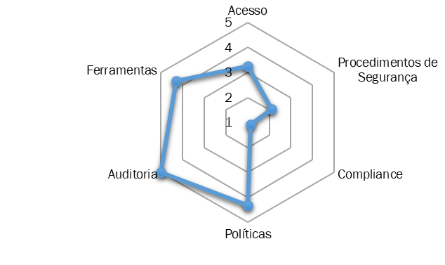
Avaliação de Maturidade Classificação de Maturidade em dimensões de análise
A partir do Questionário de Fornecedores respondido, o módulo de Avaliação do H.O.M.E.R. consolida a maturidade de um ou mais questionários, de acordo com a visão desejada pela empresa
Questionário de Fornecedores
Avaliação de Risco & Maturidade
VISÕES
Global: todos os fornecedores em um dado nível de criticidade
Pontual: para um fornecedor específico

Slide 13
Sumário Executivo
1. Visão Geral
2. Avaliações
3. Análises
Estrutura dos módulos
Avaliação de Risco e Maturidade
Análise temporal e de Processos

Slide 14
Análise Temporal Avaliação de Maturidade ao longo do tempo
Na medida em que os questionários de fornecedores coletam a data de resposta do terceiro, é possível traçar uma análise temporal de acordo com as dimensões de maturidade
5,00
4,50
4,00
Ferramentas
3,50
Acesso
3,00
Proced. de Segurança
2,50
Compliance
2,00
Políticas
1,50
Auditoria
0

Slide 15


Johan BADRA
Head of Business Development
Siège social (Paris, France)
Pavillon Bourdan
11-13 avenue du Recteur Poincaré
75016 Paris
Belgium (Brussels)
IT Tower
Avenue Louise/Louizalaan 480
1050 Brussels
Rua Luigi Galvani, 70 - 7º andar
São Paulo – SP, 04575-020
Tel: +55 11 5103-0663
Mob: +55 11 94491-9263
e-mail: jbadra686@beijaflore.com
www.beijaflore.com
Brasil (São Paulo)
Rua Luigi Galvani, 70 – 7ºandar Ed. Alana II, Brooklin 04575-020 São Paulo – SP
Brasil (Rio)
Rua do Passeio, 70 – 6º andar
Centro
20021-290
Rio de Janeiro – RJ
Mariana WERSON
Head of Cyber Risk & Security
Rua Luigi Galvani, 70 - 7º andar
São Paulo – SP, 04575-020
Tel: +55 11 5103-0663
Mob: +55 11 98343-2323 e-mail: mwerson002@beijaflore.com
www.beijaflore.com
Switzerland (Geneva)
Rue de la Corraterie 26,
1204 Genève
US (New York)
733 Third Avenue, Floor 15
New York, NY 10017

